Slide 1
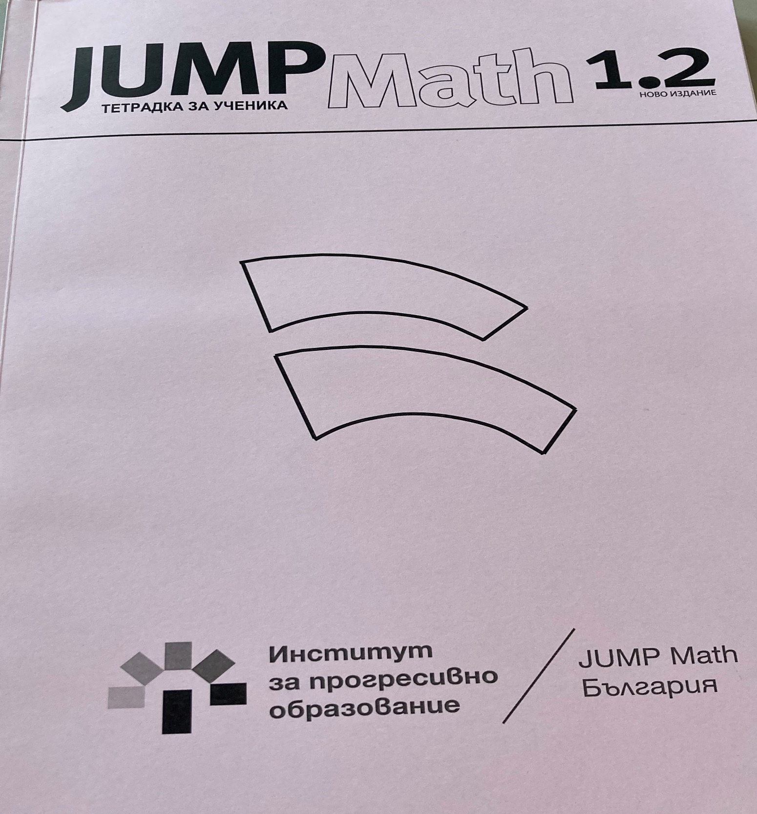

Slide 2
УРОК ПО JUMP MATH ЗА 2 КЛАС
Тема: Половин час
Цели : учениците определят времето половин час, като използват дигитални и аналогови часовници
Необходими преходни знания:
Учениците могат да определят времето точен час.

Slide 3
Материали:
Истински аналогов часовник;
ПМ часовници – това са часовници, изработени предварително от учениците;
ПМ карти за време;
ПМ събиране на двойки;
ПМ познаваш ли часовника;
Задачи:
1.Определяне къде сочи стрелката за минутите, когато стрелката за часа е наполовина между две числа;
2. Определяне на времето, когато е „и половина“;
3.Писане на „и половина по два начина / … и половина, и …30/;
4. Показване на половин час с аналогов часовник.
5. Рисуване стрелките на часовника;
6. Събиране по двойки – игра;
7. Познаваш ли часовника – игра;

Slide 4
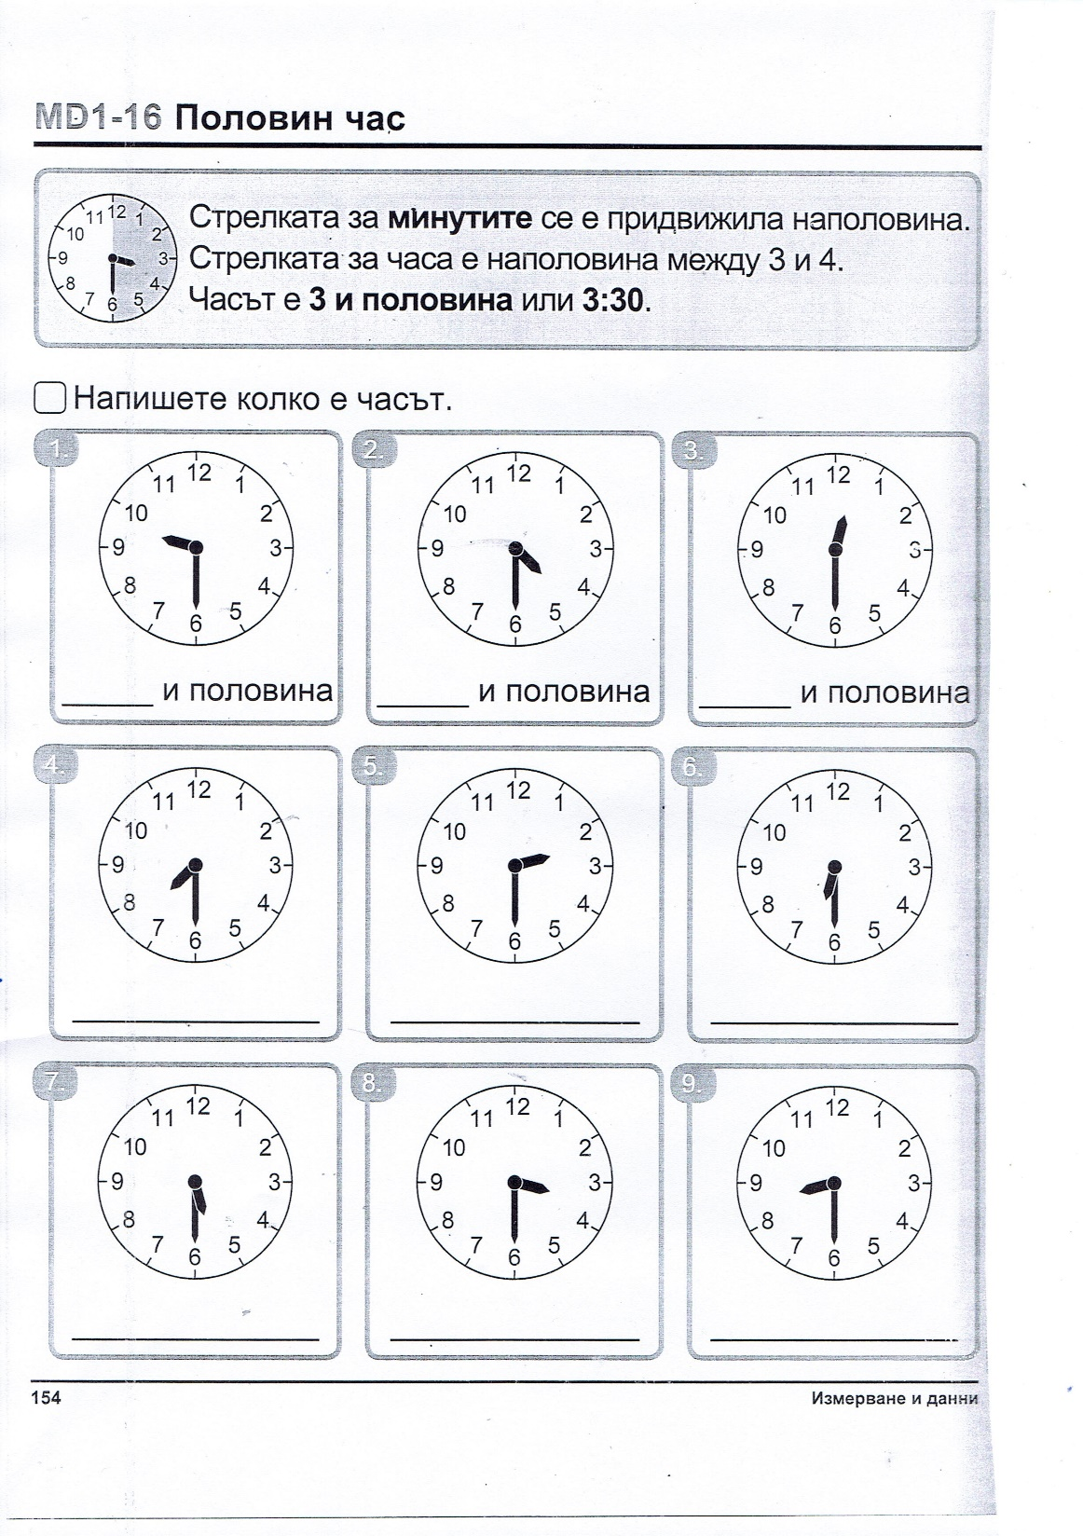

Slide 5
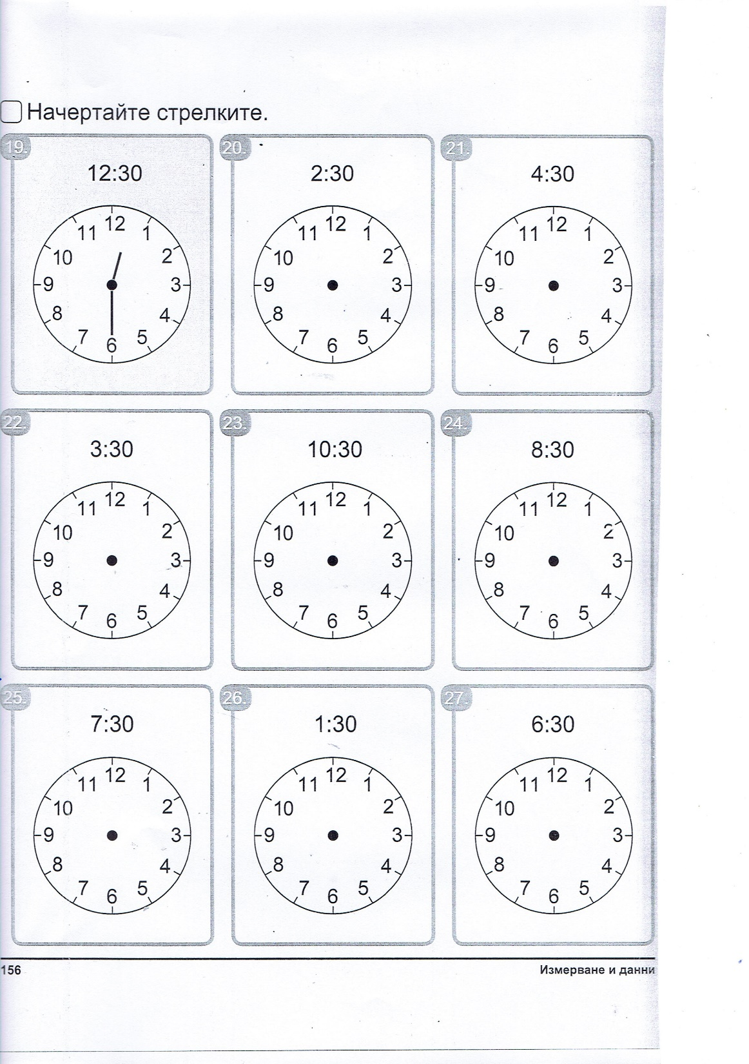

Slide 6
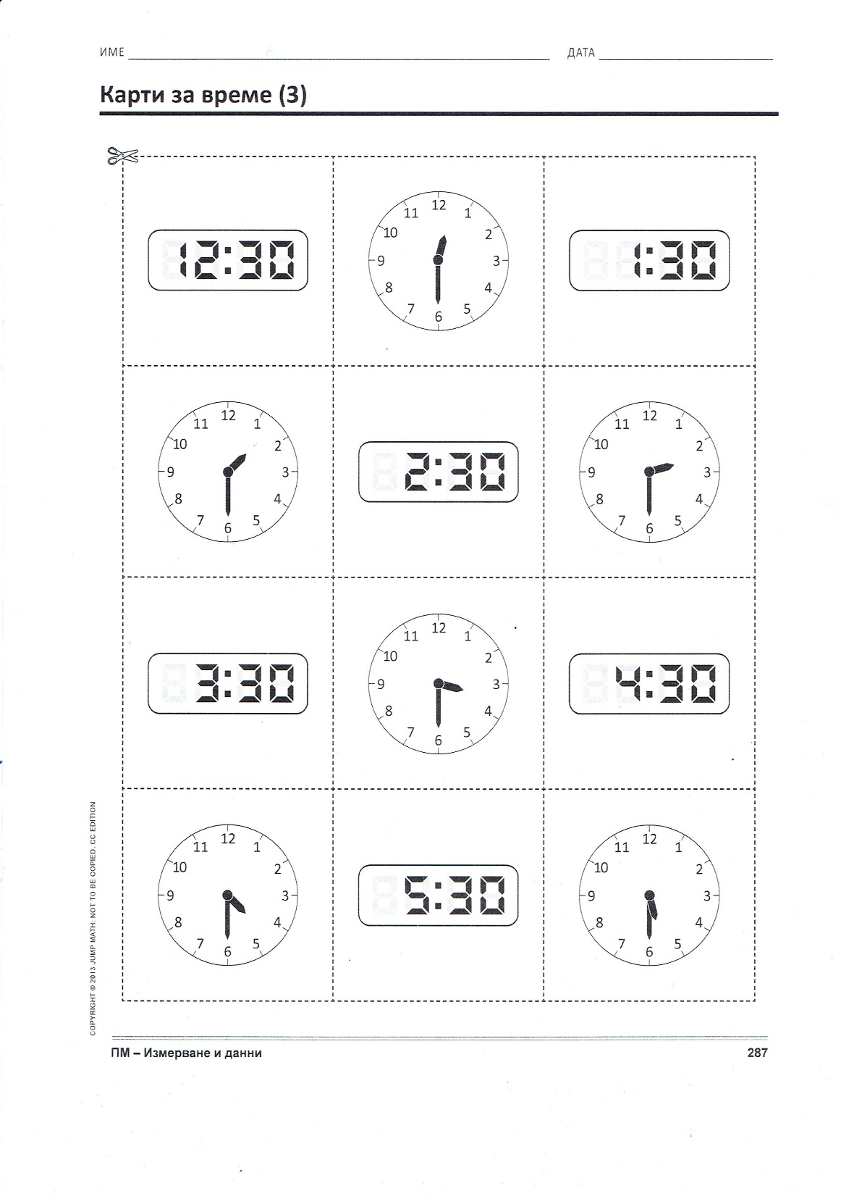
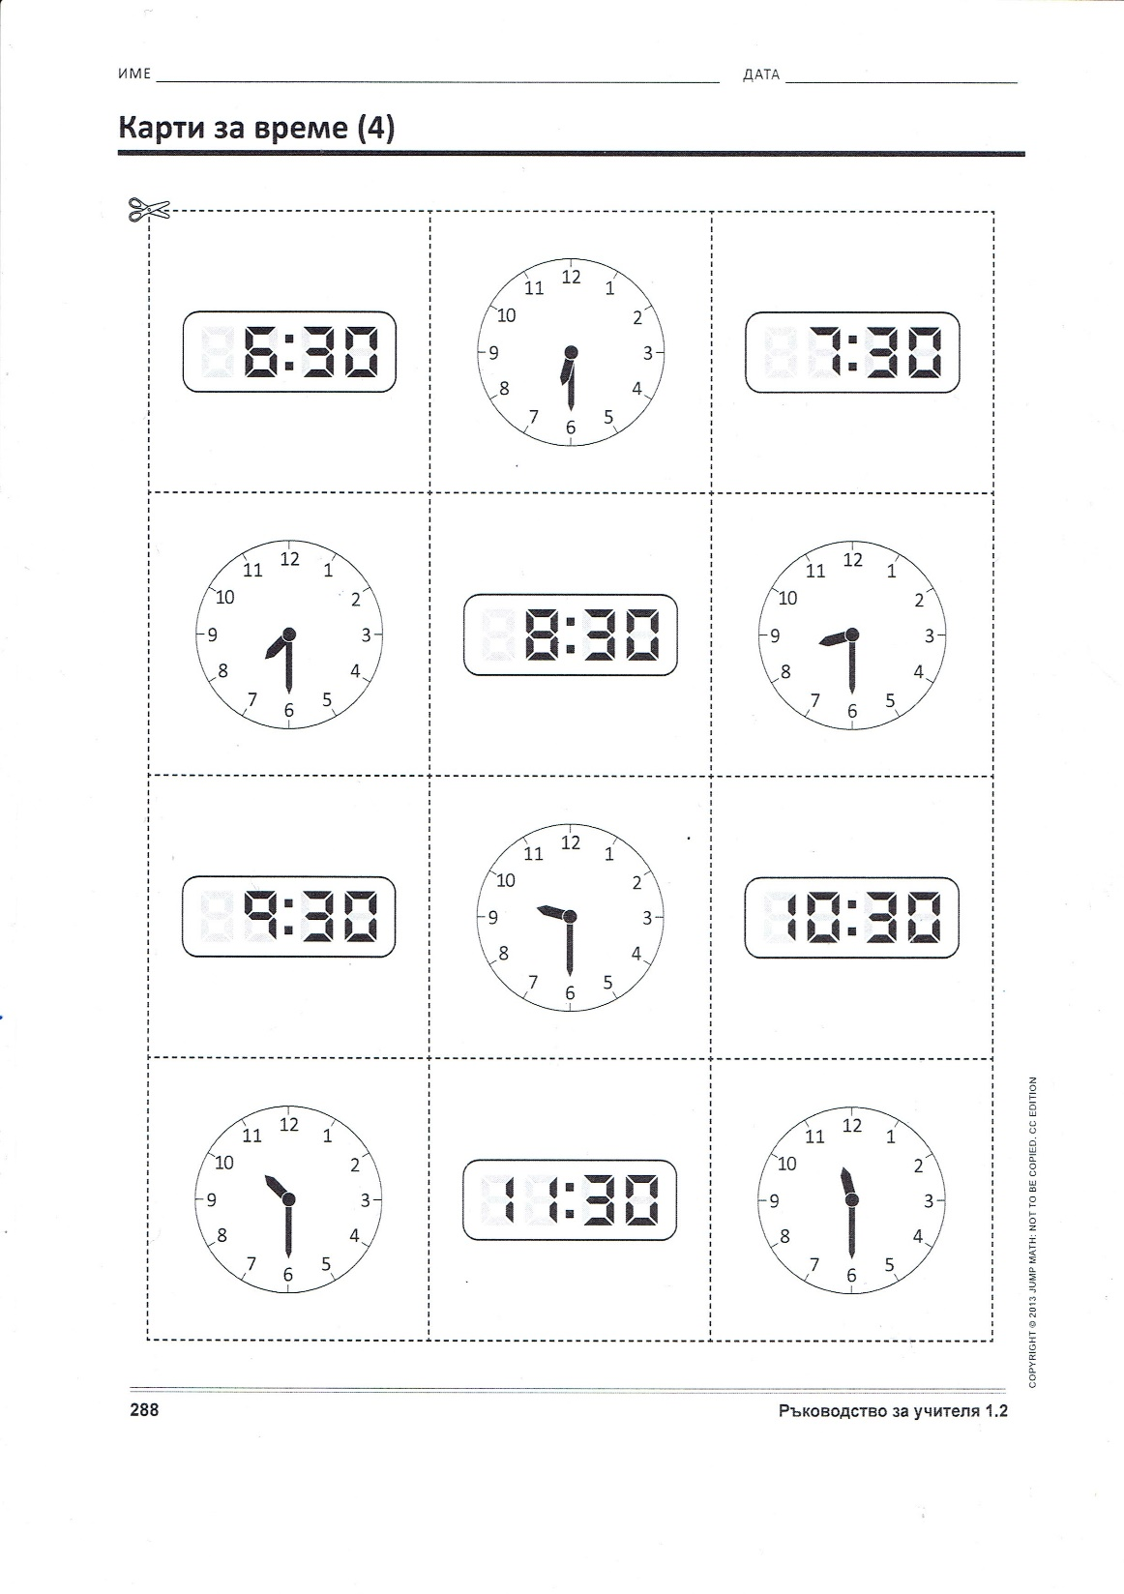

Slide 7
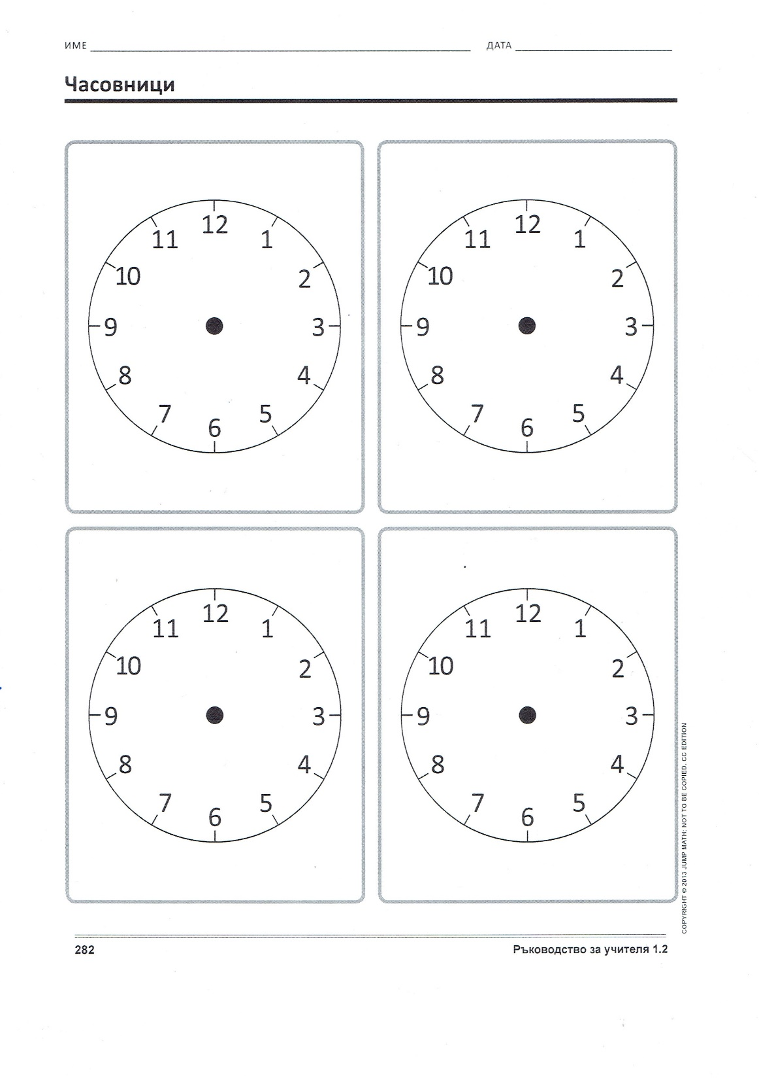

Slide 8
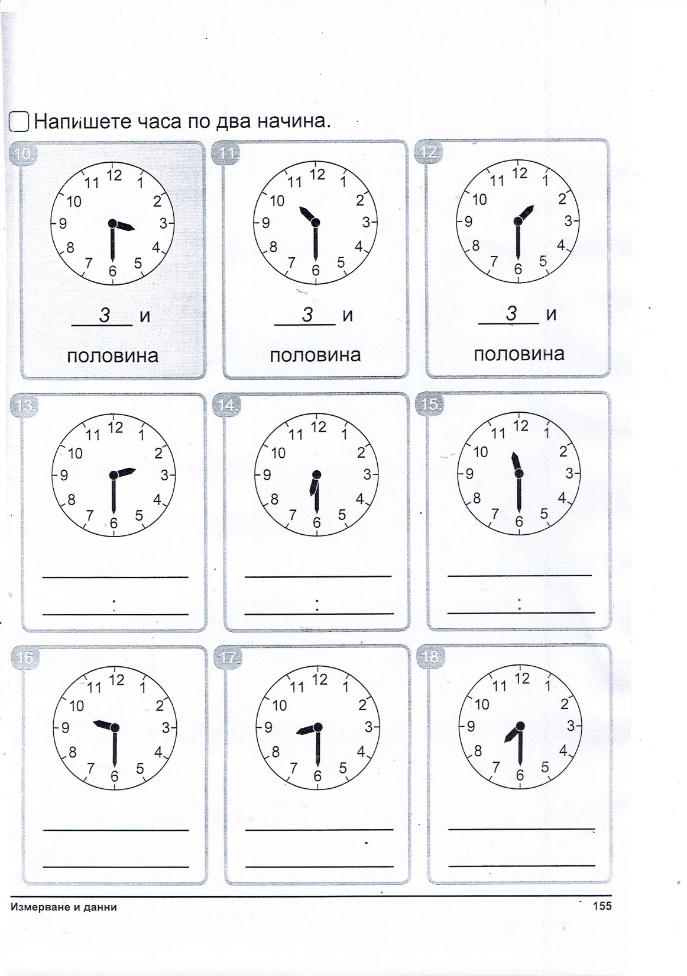

Slide 9
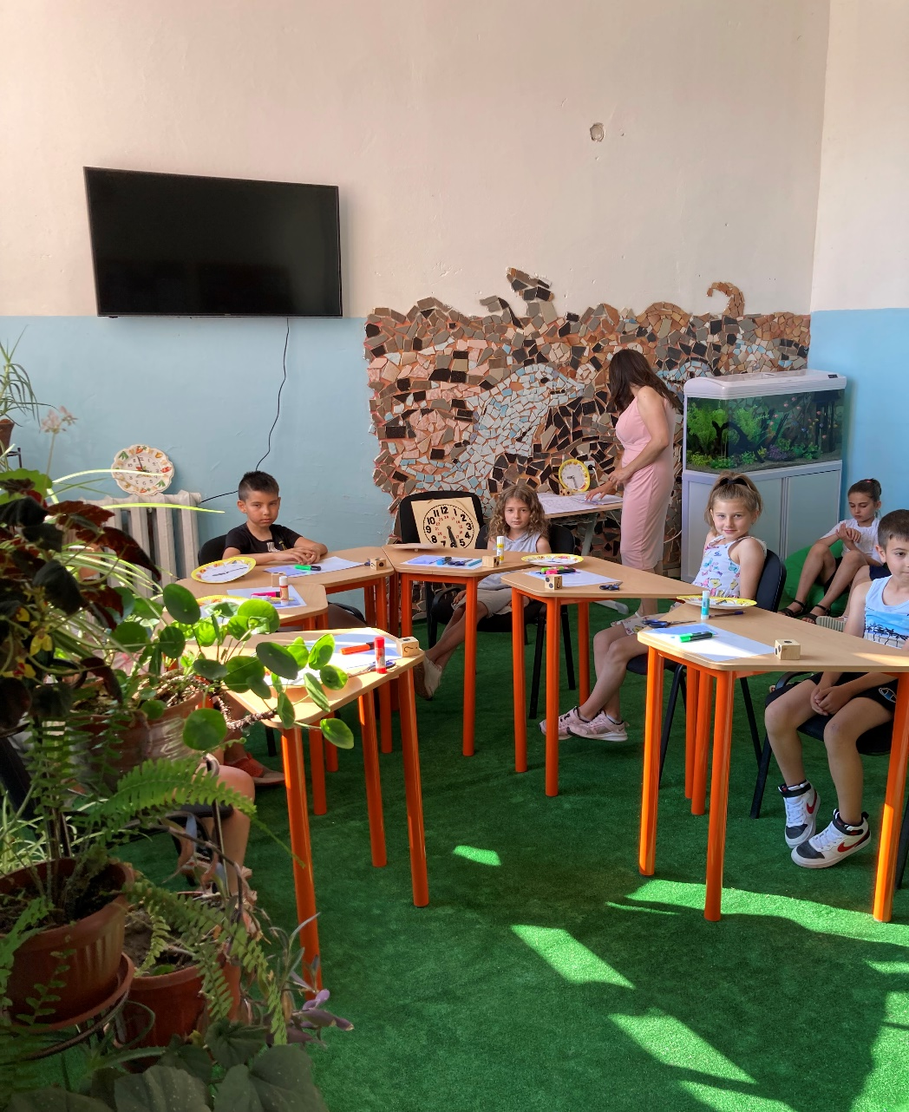

Slide 10
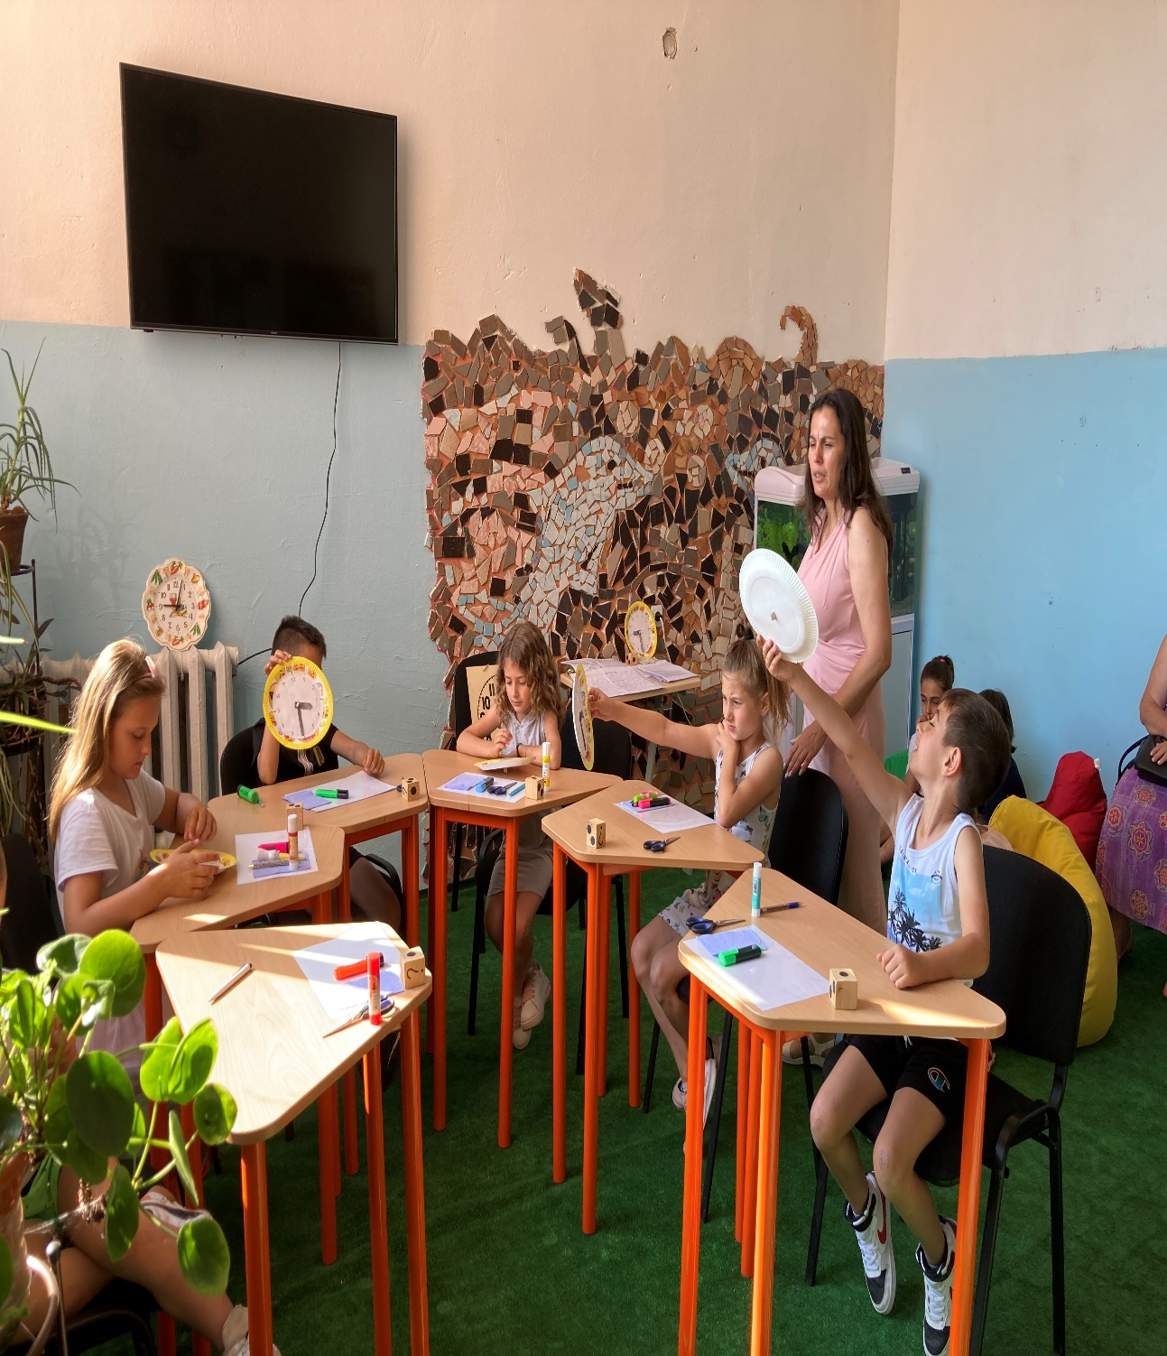
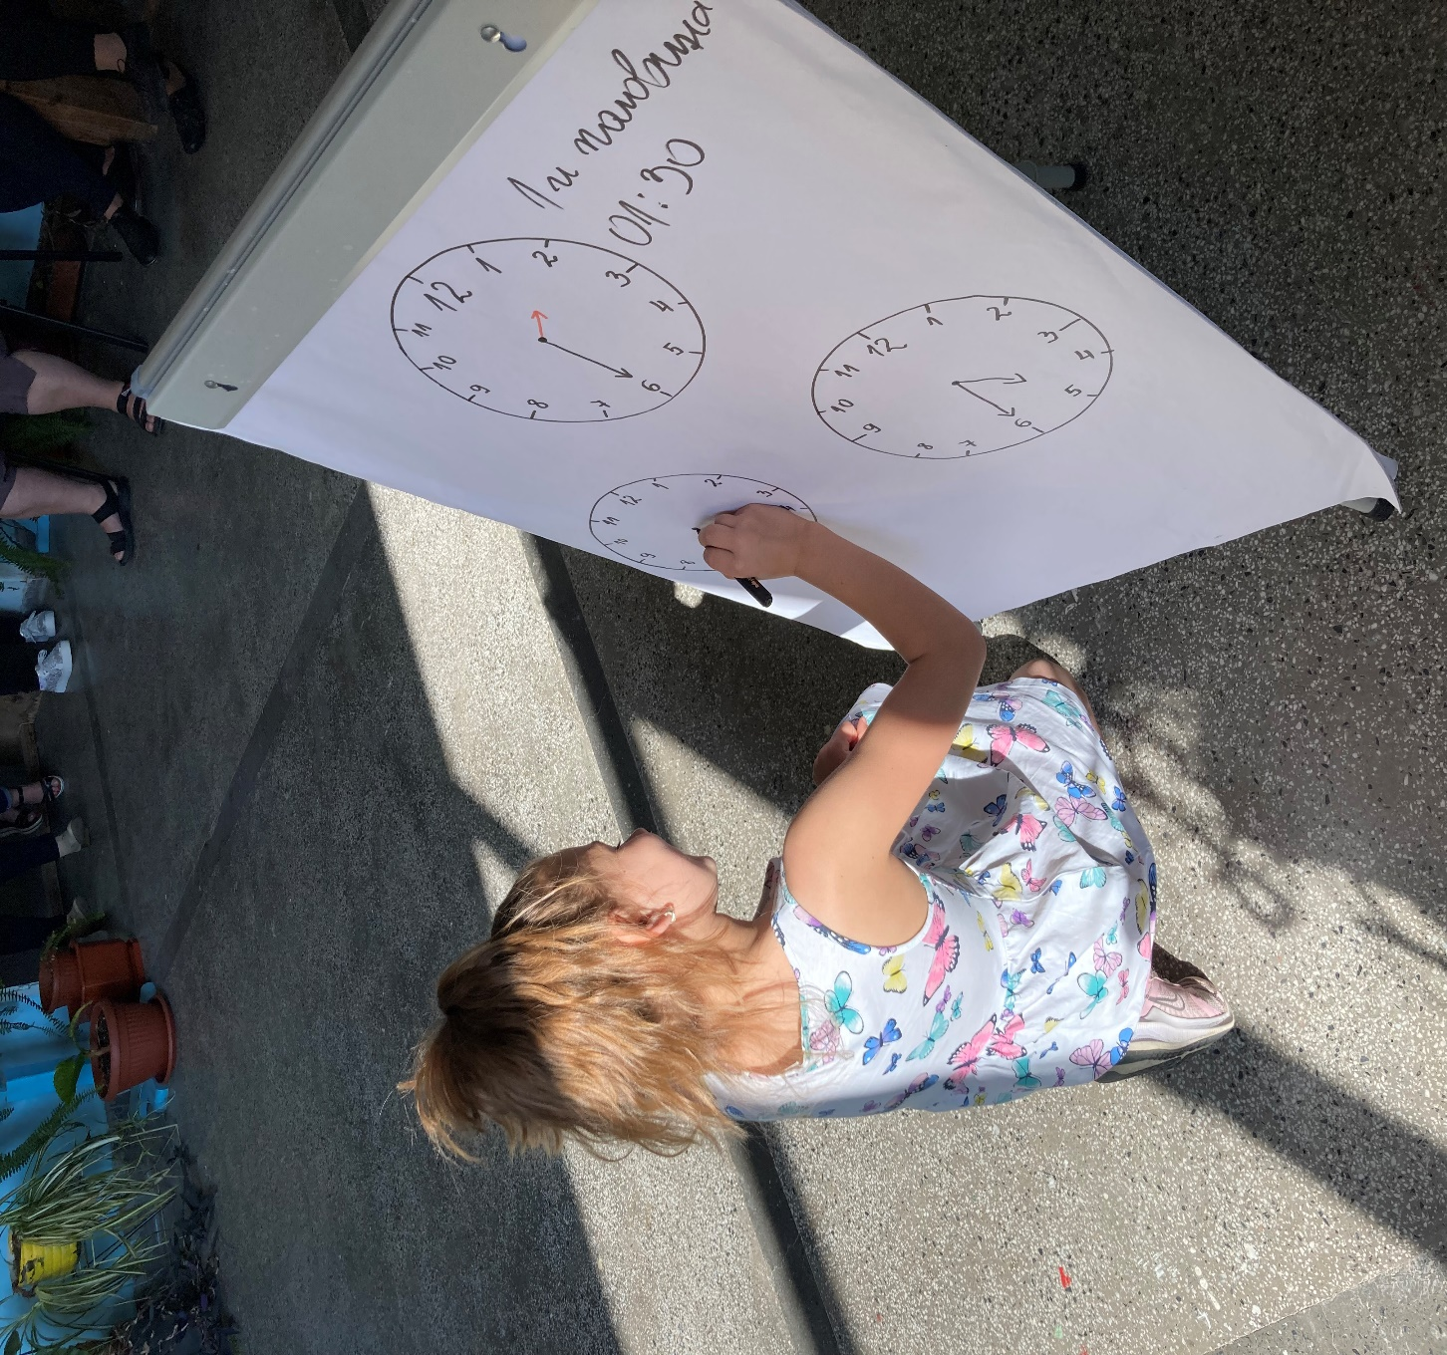

Slide 11
